Slide 1

积累检测
1.根据歇后语的前一部分，说出后一部分。
卢沟桥的狮子——
姜太公钓鱼——
外甥打灯笼——
山中无老虎——
泥菩萨过江——
数不清
愿者上钩
照旧（舅）
猴子称大王
自身难保

Slide 2
亡羊补牢——
小葱拌豆腐——
千里送鹅毛——
猪八戒照镜子——
鸡蛋碰石头——
韩信点兵——
竹篮打水——
为时不晚
一清（青）二白
礼轻情意重
里外不是人
自不量力
多多益善
一场空

Slide 3

2.说说前面一部分从“一”到“十”开头的歇后语。
一朝遭蛇咬——十年怕井绳
二月的闷雷——想（响）得早
三伏天穿棉袄——里外发烧
四两棉花——谈（弹）不得
五更天唱歌曲——练练嗓门
六月间的扇子——借不得
七窍通了六窍——一窍不通
八十岁的老太太打哈欠——一望无涯（牙）
九牛一毛——量多数少，微不足道
十字路口迷了路——不分东西南

Slide 4
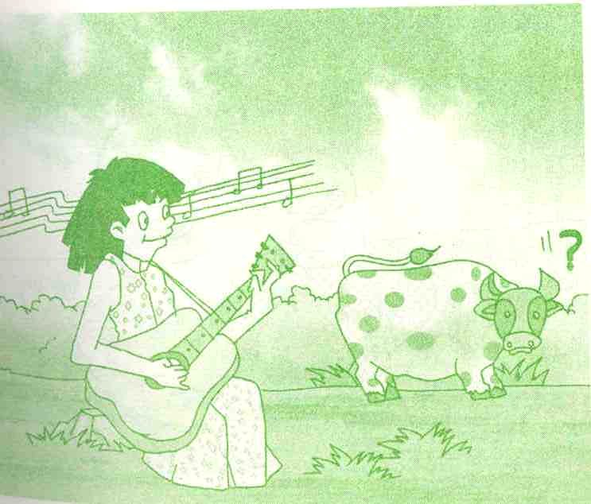
根据图画的内容，说一句最恰当的歇后语
赏析悟意
对牛弹琴 —— 一窍不通

Slide 5
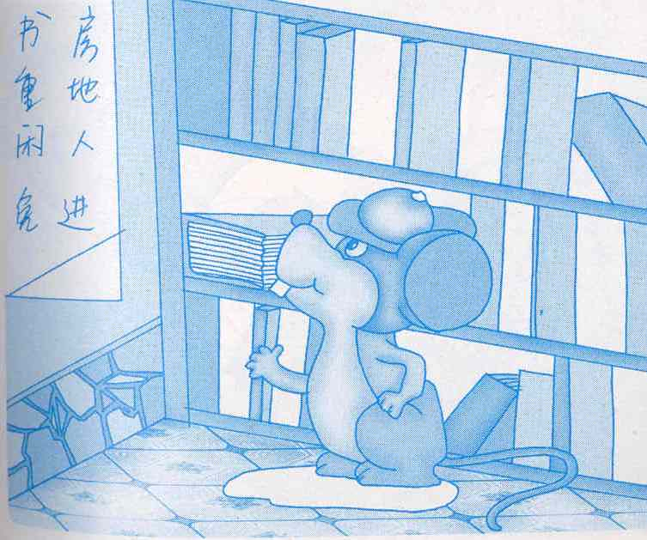
老鼠进书房 —— 咬文嚼字

Slide 6
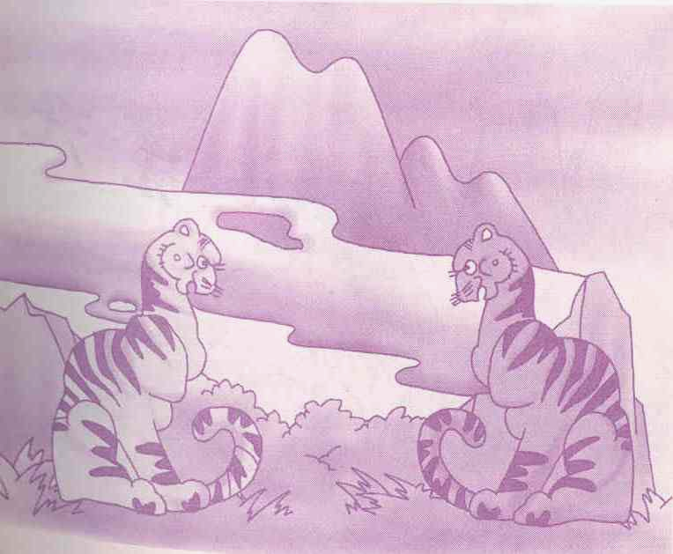
两虎相争 —— 必有一伤

Slide 7
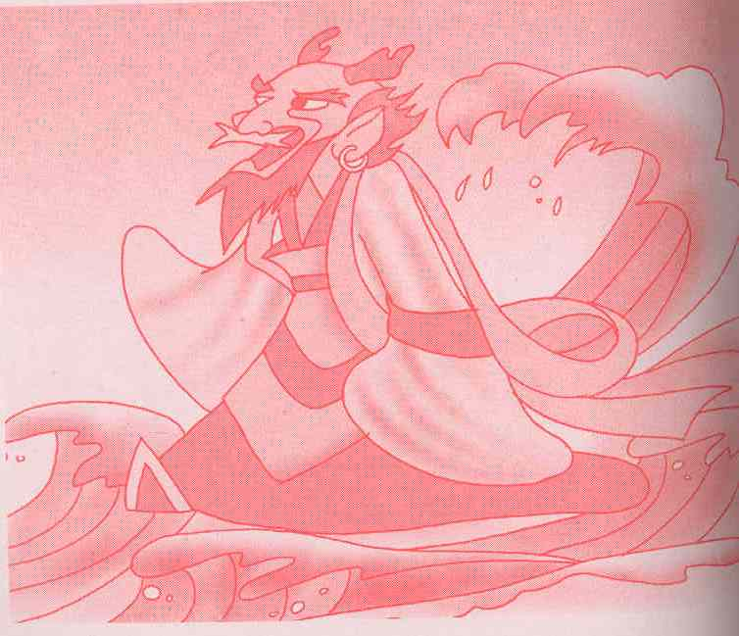
龙王爷出海 —— 兴风作浪

Slide 8
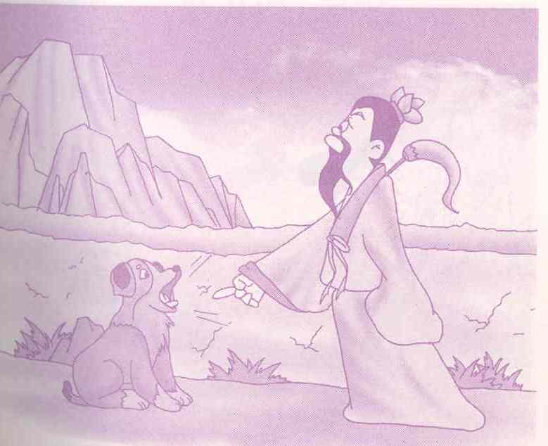
狗咬吕洞宾 —— 不识好人心

Slide 9
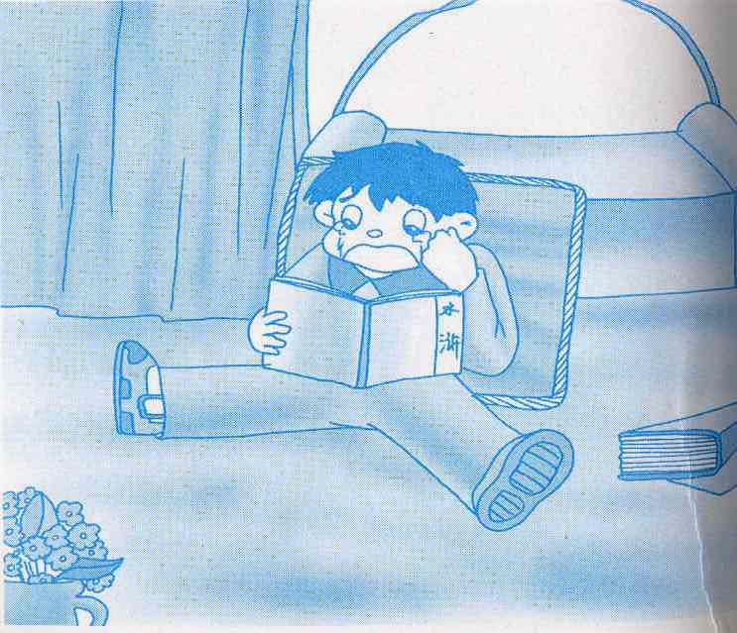
看《水浒》掉泪 —— 替古人担忧

Slide 10

品析运用
1.根据以下各种情况，说一句最恰当的歇后语。
a.小明这学期各门功课都在90分以上，大家都夸他有进步，小明这叫……
b.刚才还是晴天，转眼间就刮起了大风，下起了大雨，这真是……
c.我今天放学回家，还没放下书包，妈妈就劈头盖脸地训了我一顿，使我……
d.人们都说雷虎修车是把好手，这次看了他的修车表演，果真如此，真可谓……

Slide 11

2.请你根据自己的理解，选择其中的歇后语说一两句话。
猴子戴手套——毛手毛脚
古代的石像——老实（石）人
光打雷不下雨——虚惊一场
八仙过海——各显神通
白日做梦——胡思乱想
铁公鸡——一毛不拔
孔夫子搬家——尽是输（书）
十五个吊桶打水 ——七上八下

